Slide 1
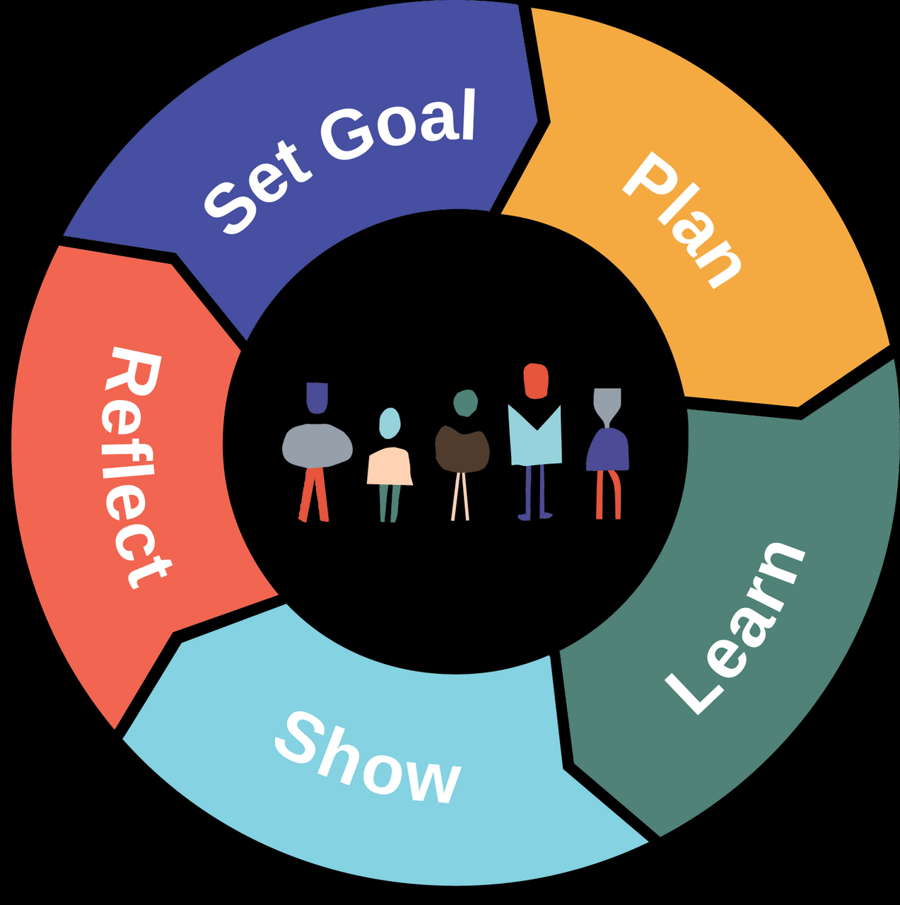
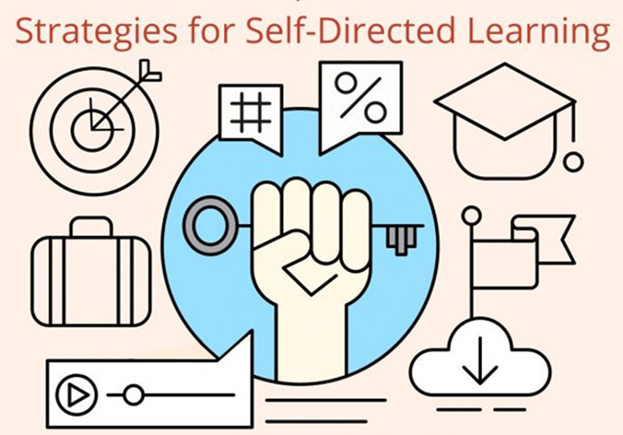
SAVIVALDIS MOKYMASIS
2.3 Mokymosi patirtys
2.3.1 Mokymasis
Įsivertinimo grupė:
R. Sadovskienė, S. Zalitienė,
I. Knelsienė, E. Lavrinovič,
D. Debesienė, I. Matijošaitytė,
D. Janutaitienė, J. Budvydienė 2022-02-08

Slide 2
Raktiniai žodžiai
Mokinys: savarankiškas, nepriklausomas, motyvuotas, „aš pats“, iniciatyvus, pasitikintis savimi, patiriantis emocinį pasitenkinimą.
Ką daro: valdo, yra atsakingas, įvardina, išsikelia, pasirenka, prisiima atsakomybę, įsivertina, mokosi gyvenimui.
Mokytojas: ugdo esmines kompetencijas, užtikrina lankstumą, įvairiapusiškumą, pasirinkimo galimybes.
Tėvai: partneriai, informacijos šaltiniai, pagalbininkai, paramos teikėjai.
Svarbu: bendradarbiavimas, kooperatyvumas, skirtingos patirtys ir kompetencijos, naujos technologijos, apsikeitimas informacija, bendrų žinių kūrimas.

Slide 3
APKLAUSOS REZULTATAI 2021, 2022
Apklausa atlikta pagal Nacionalinės mokyklų vertinimo agentūros „Mokyklos, įgyvendinančios bendrojo ugdymo programas, veiklos kokybės įsivertinimo“ metodiką
Dalyviai:
5-6 kl. mokiniai – 151/tėvai - 70
7-8 kl. mokiniai – 115/tėvai - 51
1-2 kl. mokiniai – 123/tėvai - 32
3-4 kl./ mokiniai – 63/tėvai – 23
Viso:
Mokiniai- 452
Tėvai – 176
Mokytojai – 46

Slide 4
1. Aš gebu išsikelti mokymosi tikslus 2021

Slide 5
1. Aš gebu išsikelti mokymosi tikslus 2022

Slide 6
2. Aš gebu savarankiškai pasirinkti užduočių atlikimo būdą 2021

Slide 7
2. Aš gebu savarankiškai pasirinkti užduočių atlikimo būdą

Slide 8
3. Aš gebu savarankiškai susirasti mokymuisi reikalingą informaciją 2021

Slide 9
3. Aš gebu savarankiškai susirasti mokymuisi reikalingą informaciją

Slide 10
4. Aš gebu klausti, paprašyti pagalbos 2021

Slide 11
4. Aš gebu klausti, paprašyti pagalbos 2022

Slide 12
5. Aš gebu aptarti ir vertinti savo mokymąsi 2021

Slide 13
5. Aš gebu aptarti ir vertinti savo mokymąsi

Slide 14
6. Aš gebu suplanuoti savo darbus ir laiku juos užbaigiu 2021

Slide 15
6. Aš gebu suplanuoti savo darbus ir laiku juos užbaigiu

Slide 16
7. Aš suvokiu savo mokymosi problemas 2021

Slide 17
7. Aš suvokiu savo mokymosi problemas

Slide 18
8. Aš gebu spręsti savo mokymosi problemas 2021

Slide 19
8. Aš gebu spręsti savo mokymosi problemas

Slide 20
9. Aš gebu atrinkti savo asmeninės pažangos įrodymus ir juos pateikti 2021

Slide 21
9. Aš gebu atrinkti savo asmeninės pažangos įrodymus ir juos pateikti

Slide 22
10. Aš pasakau mokytojui, kiek išmokau pamokoje 2021

Slide 23
10. Aš pasakau mokytojui, kiek išmokau pamokoje

Slide 24
IŠVADOS (2022)
45-90% mokinių teigia gebantys savarankiškai išsikelti mokymosi tikslus; 89% mokytojų ir 29-71% tėvų pritaria šiam teiginiui. Labiausiai savimi pasitiki 1-2 klasių gimnazistai ir jų tėvai jiems pritaria, tuo tarpu net 9% 3-4 klasių gimnazistų prisipažįsta negebantys išsikelti mokymosi tikslų.
91-97% mokinių geba savarankiškai pasirinkti užduočių atlikimo būdą (2), savarankiškai susirasti mokymuisi reikalingą informaciją (3); 89-94 % mokytojų ir 79-100 % tėvų mano, kad jų mokiniai ir vaikai geba tai padaryti.
84-95% mokinių teigia, jog jie geba klausti, prašyti pagalbos (4) ir 96% mokytojų, 82-92% tėvų pritaria šiam teiginiui.
81-89% mokinių teigia jog jie geba aptarti ir vertinti savo mokymąsi (5) ir 87% mokytojų, 77-94% tėvų pritaria šiam teiginiui.
59% mokytojų teigia, jog jų mokiniai geba suplanuoti savo darbus ir laiku juos užbaigti; tą patį teigia 68-78% tėvų ir 58-77% mokinių (6).

Slide 25
IŠVADOS (2022)
77-94% tėvų ir mokytojų pažymėjo, jog vaikai suvokia savo mokymosi problemas, tačiau tik 59-80% jų mano, jog jų vaikai geba jas spręsti. 57-71% 1-4 klasių mokinių suvokia savo mokymosi problemas ir 64-77% sugeba jas spręsti (7-8).
70-94% mokytojų ir tėvų teigia, jų mokiniai/vaikai, geba atrinkti savo asmeninės pažangos įrodymus ir juos pateikti; tik 57% 1-2 gimnazijos klasių mokinių geba tai padaryti (9).
98% mokytojų pažymėjo, kad jų mokiniai pasako jiems, kiek išmoko pamokoje; 74-84% tėvų teigia tą patį; tik 51-52% 5-8 klasių mokinių teigia tai darantys, ir tik 26-38% 1-4 klasių gimnazistų sutiko su šiuo teiginiu (10).

Slide 26
ILIUSTRACIJA (įgyvendinimas)
100 % mokinių geba savarankiškai pasirinkti užduočių atlikimo būdą (91-97%), savarankiškai surasti mokymuisi reikalingą informaciją (91-95%), aptarti ir vertinti savo mokymąsi (81-89%) ir suvokia savo mokymosi problemas (57-86%).
90% mokinių geba išsikelti mokymosi tikslus (tiek savarankiškai, tiek su mokytojų, tėvų pagalba).
70% mokinių, bendradarbiaudami su bendraamžiais, sprendžia iškilusias mokymosi problemas.
30% mokinių, bendradarbiaudami su tėvais, sprendžia iškilusias mokymosi problemas.
20% mokinių, bendradarbiaudami su mokytojais, sprendžia iškilusias mokymosi problemas.
Bent 80% mokinių geba suplanuoti savo darbus ir laiku juos užbaigti (58-77%); mokytojai-59%, tėvai- 68-78%.
Bent 70% mokinių pasisako mokytojui, kiek išmoko pamokoje (26-52%); mokytojai- 98%, tėvai- 74-84%.

Slide 27
Kaip sekėsi įgyvendinti rekomendacijas
2021 metais?
Pravesti bent 1 klasės valandėlę per pusmetį, skirtą savivaldžiam mokymuisi, pasitelkiant mąstymo mokyklos įpročių ugdymą. +
Pravesti 1 renginį/seminarą/užsiėmimą mokytojams apie savivaldį mokymąsi. (Pravesti 3).
Pravesti po 1 renginį/užsiėmimą mokinių koncentrams apie savivaldį mokymąsi. -
Paruošti atmintinę tėvams apie savivaldį mokymąsi (įsivertinimo darbo grupė). +

Slide 28
SIŪLYMAI
Visuose koncentruose įvairiais būdais organizuoti mokinių grįžtamojo ryšio, refleksijos, išmokimo pamokoje įsivertinimą;
5-6 klasių koncentre didesnį dėmesį skirti pačių mokinių savarankiškam tikslų formulavimui, iškėlimui;
1-2 klasių koncentre skatinti mokinius kaupti, atrinkti savo pažangos įrodymus ir juos pateikti;
Visuose koncentruose ugdyti mokinių laiko planavimo kompetenciją; organizuoti užsiėmimą su mokiniais;
Dalintis gerąja patirtimi.

